Slide 1
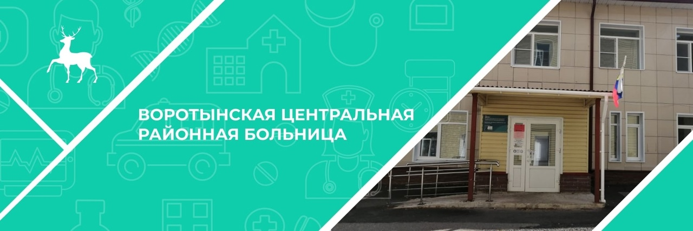
С 1 апреля в ГБУЗ НО «Воротынская ЦРБ» открывается зал Кинезотерапии в трехэтажном здании на 1 этаже (вход со стороны Рентгенографии)
Запись по телефону: 8-915-959-45-09 (Ирина)
График работы: Пн-Чт с 8:00-16:42
Пт с 8:00-16:00
Перерыв с 12:00-13:00

Slide 2
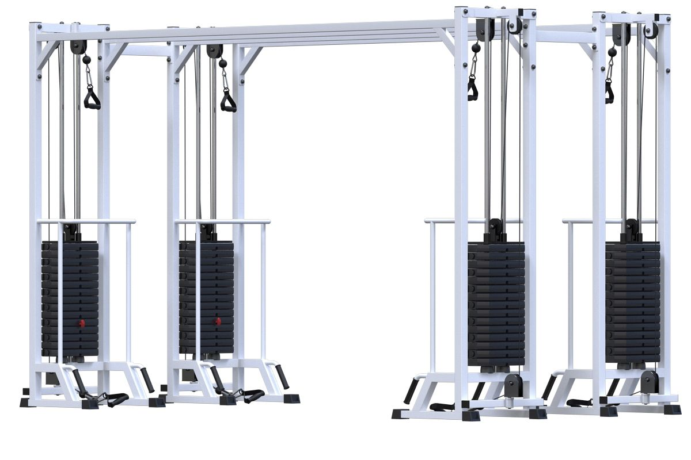
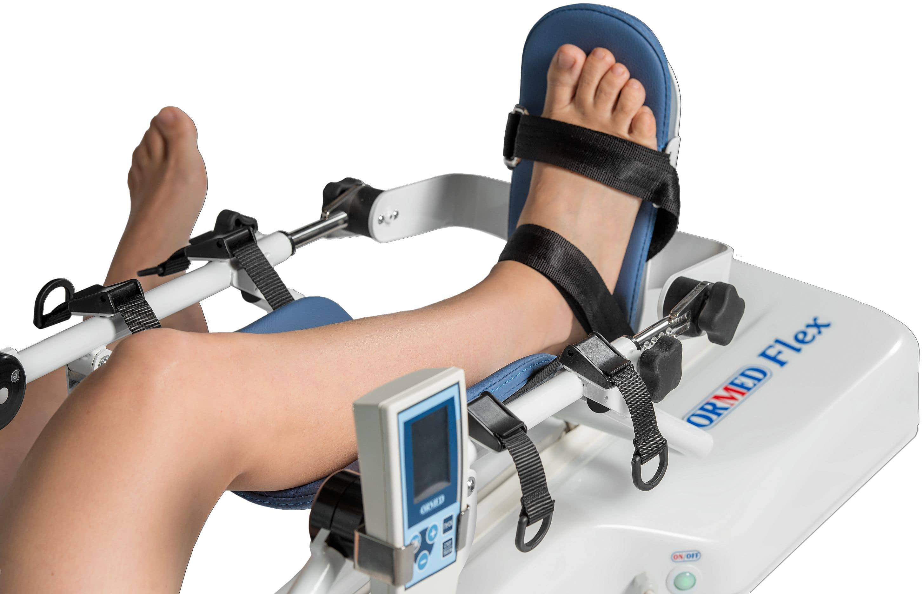
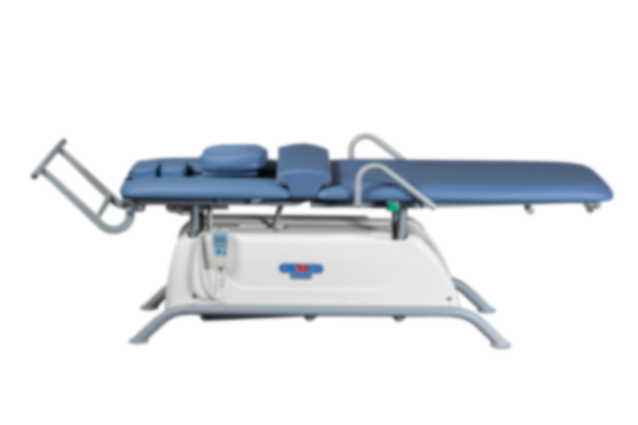
Процедуры | количество сеансов | Цена сеанс
Многофункциональный тренажер | 12 (до 40 мин) | 1000
ORMED-Flex | 8-10 (30 мин) | 500
ORMED-кинезо | 8-10 (20 мин) | 350
Многофункциональный тренажер
для кинезотерапии и активной
реабилитации всего опорно-
двигательного аппарата
ORMED-Flex для пассивной реабилитации коленного
и тазобедренного суставов
в послеоперационном периоде
ORMED-кинезо пассивная
реабилитация позвоночника,
органов грудной клетки

Slide 3
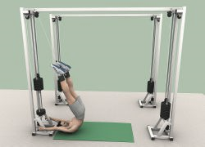
МНОГОФУНКЦИОНАЛЬНЫЙ ТРЕНАЖЕР ДЛЯ КИНЕЗОТЕРАПИИ
Лечебный эффект от занятий на тренажере заключается в усилении скорости и объёма кровотока и лимфотока. Профилактический эффект рассчитан на усиление метаболизма (обмена веществ) в тканях и внутренних органах. Помогает активизировать глубокие мышцы позвоночника и суставов, обеспечивая ликвидацию мышечного спазма и безмедикаментозное купирование болевого синдрома.

Slide 4
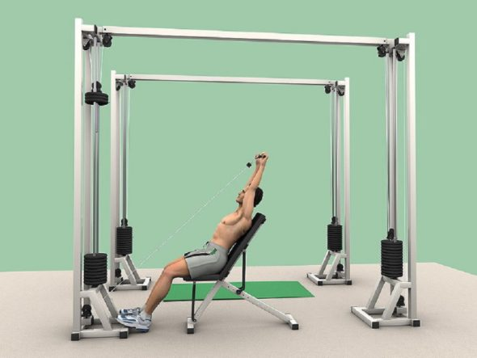
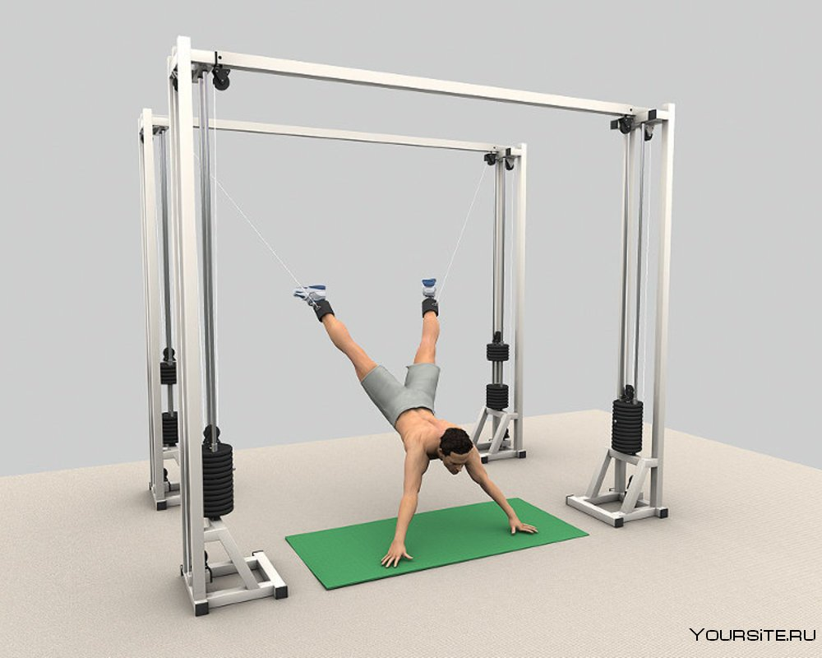
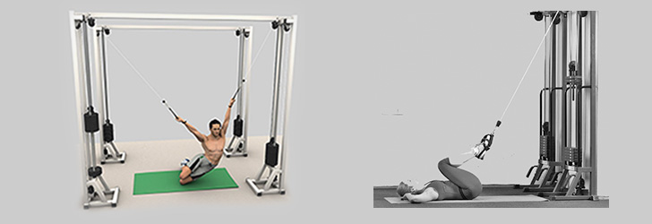
Реабилитационный эффект связан с возможностью его применения в декомпрессионном (позвоночника и суставов) и антигравитационном (нижние конечности выше уровня головы) режиме. Тренажер возможно использовать с 6 лет и до крайнего возраста. При правильной работе необходимость в подключении других тренажеров снимается, что освобождает от необходимости посещать тренажерный зал для поддержания своего здоровья в норме.

Slide 5
Показания:
Заболевания опорнодвигательного аппарата - артрозы, артриты, межпозвонковые грыжи
Искривления позвоночника – сколиоз, кифоз, лордоз
Состояния после хирургических вмешательств и травм опорнодвигательного аппарата
Избыточная масса тела
Противопоказания:
Хронические заболевания сердечнососудистой системы в фазе обострения
Онкологические заболевания в 3-4 стадии
Возраст до 7 лет
Острые респираторные и инфекционные заболевания

Slide 6
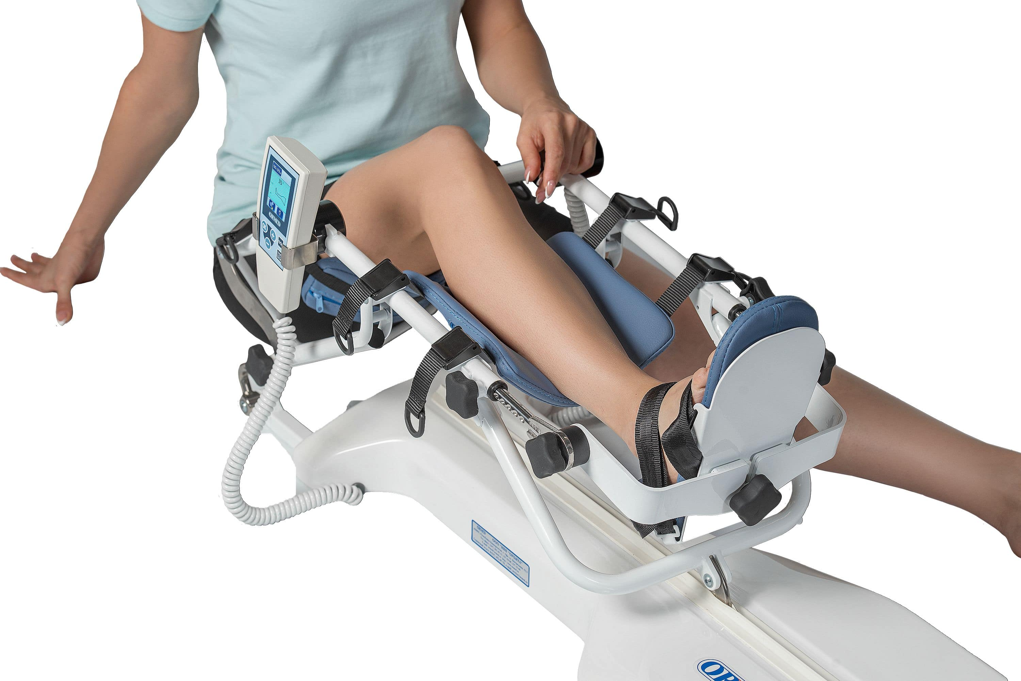
ORMED-Flex
ПОКАЗАНИЯ К ПРИМЕНЕНИЮ
Реабилитация в послеоперационном периоде после эндопротезирования и других оперативных вмешательств на суставах для предотвращения контрактур.
Реабилитация после травм нижних конечностей.
Устранение контрактур различного происхождения, в том числе травматических (ожоговых).
Восстановление и заживление хрящевых зон.
Профилактика тромбозов и эмболии.
Профилактика тугоподвижности сустава.
Восстановление координации и объема движений после инсульта.
Разные формы ДЦП.
Аппарат используется в реабилитационных центрах, физиотерапевтических, неврологических, травматологических, нейрохирургических, ортореабилитационных отделениях больниц и поликлиник. В медицинских учреждениях, осуществляющих эндопротезирование суставов. В частных медицинских центрах, специализирующихся на лечении инсульта, ДЦП, заболеваний суставов. Пациентам, которым требуется длительная и постоянная разработка суставов, можно использовать аппарат в домашних условиях.

Slide 7
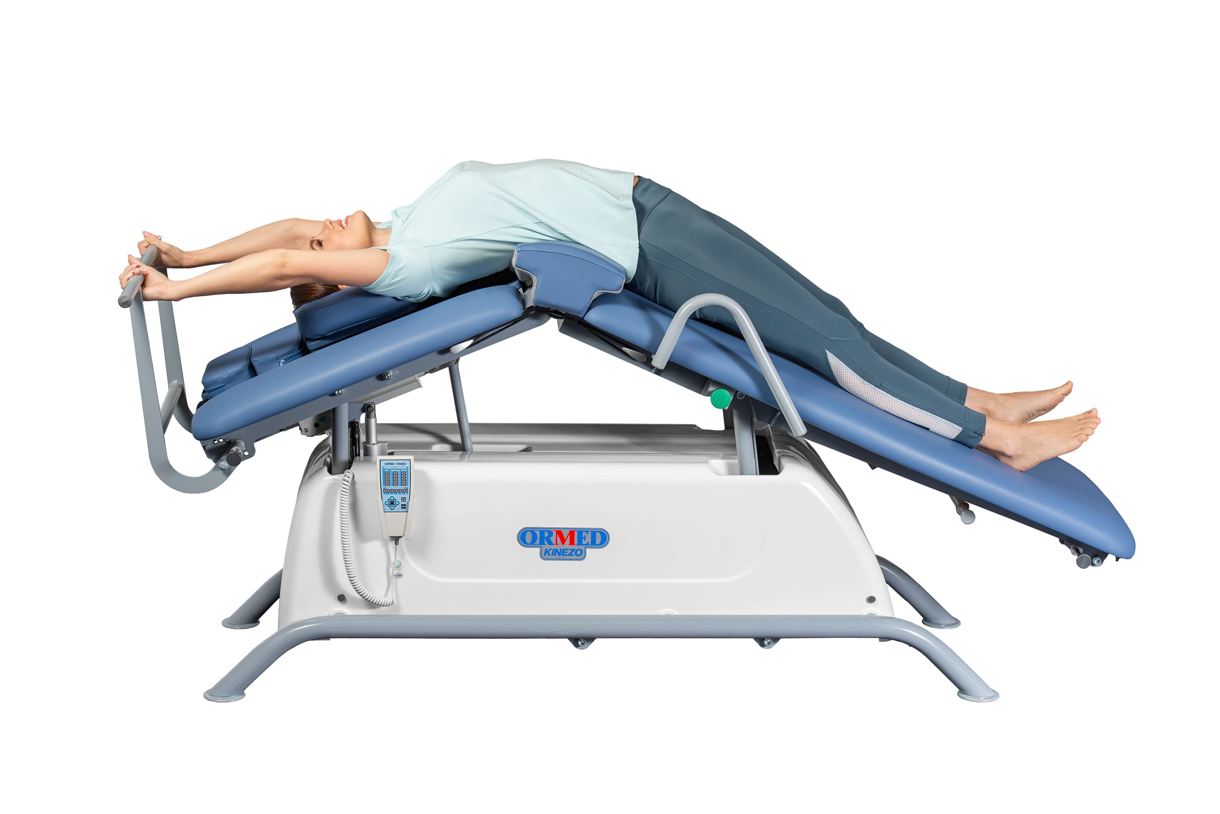
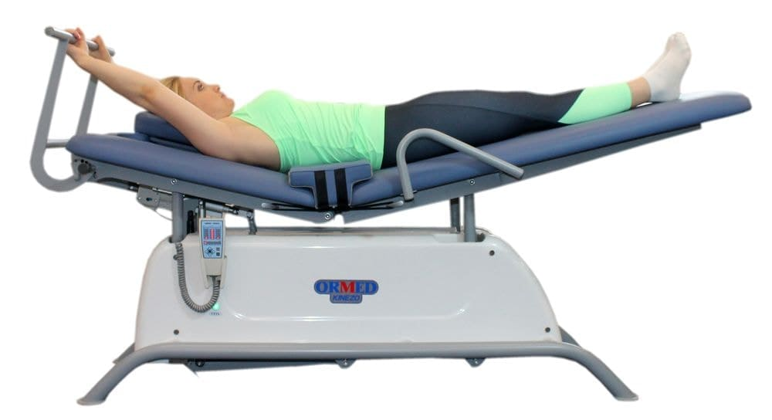
ORMED-Кинезо
Позволяет восстановить утраченную подвижность позвоночника, устранить боли в спине, восстановить глубокие околопозвоночные мышцы, нормализовать трофику внутренних органов. Входит в состав комплекса реабилитации после COVID-19.
При лечении на «ОРМЕД-кинезо» происходит непринудительное вытяжение позвоночника в пассивном режиме. Ритмичные движения аппарата вверх и вниз заставляют работать участки позвоночника, не разрабатываемые в обычной жизни. Позвоночник растягивается, раскрывается грудная клетка, облегчается дыхание. В организм поступает мощный поток кислорода. Улучшается кровообращение, активнее поступают питательные вещества из крови, усиливается питание головного мозга. Уходят головные боли и боли в спине. Проведенные исследования подтверждают и улучшение сексуальной функции. Человек становится гораздо активнее, улучшается качество жизни.
Лечебные эффекты тренажера «ОРМЕД-кинезо»
профилактика и лечение остеохондрозов, кифозов грудного и поясничного отделов позвоночника;
разработка подвижности звеньев всех отделов позвоночника, оказание лечебного и тренировочного воздействия;
укрепление костной системы, снятие блоков и болей;
микровытяжение в грудном и поясничном отделах позвоночника в пассивном режиме без участия мышц;
восстановление глубины и ритма дыхания;
улучшение кровоснабжения пораженных болезнью участков тела;
улучшение функций сердечно-сосудистой системы;
активация кровообращения и лимфообращения в легких;
повышение резервных и компенсаторных возможностей организма;
положительное психоэмоциональное воздействие.

Slide 8
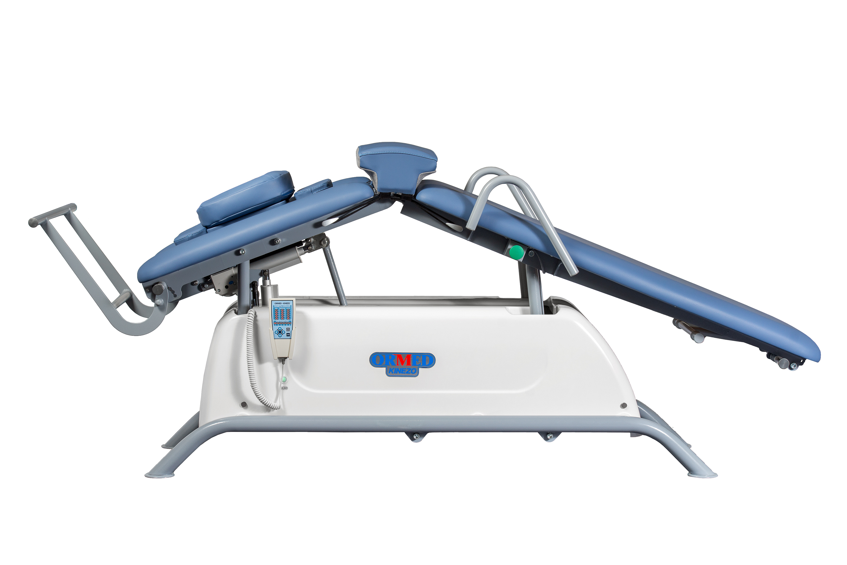
ORMED-Кинезо
Механизм лечебного действия
«ОРМЕД-кинезо» позволяет проводить разработку позвоночника и глубоких мышц спины путем сгибания-разгибания более 300 раз за 10 минут механотерапевтической процедуры усилием до 50 кг, в зависимости от веса пациента.
Движения колебания ведут к расслаблению мышц и применению давления, которое способствует выделению жидкости и регидратации межпозвонковых дисков. Вытяжение, осуществляемое в продольной оси, расслабляет мускулатуру, уменьшает напряжение и снижает давление на межпозвонковые диски.
В процессе движений на «ОРМЕД-кинезо» поток нервных импульсов, идущих от проприорецепторов опорно-двигательного аппарата, вовлекает в ответную реакцию все звенья нервной системы, включая кору головного мозга.

